Slide 1
逻辑回归&最大熵
2019年5月20日

Slide 2


目录
CONTENTS
01
逻辑回归
02
最大熵

Slide 3
Logistic回归
Logistic回归为概率型、非线性回归模型
Logistic回归研究的是：
当y取某值（如y=1）发生的概率 p 与特征因素 x 的关系

Slide 4
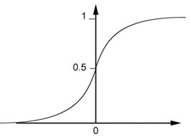

Logistic回归
…
…
$$P_{w,b}\left(C_{1}|x\right)$$
…
…
Sigmoid Function

Slide 5
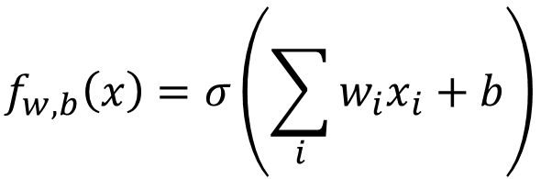
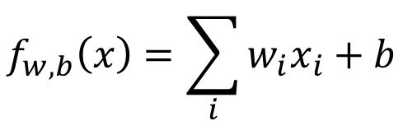
Logistic
Logistic Regression
Linear Regression
$$f_{w,b}\left(x\right)=σ\left(\sum_{i}{w_{i}x_{i}}+b\right)$$
$$f_{w,b}\left(x\right)=\sum_{i}{w_{i}x_{i}}+b$$
Step 1:
Output: between 0 and 1
Output: any value
Step 2:
Step 3:

Slide 6










logistic
Training
Data
$$x^{1}$$
$$x^{2}$$
$$x^{3}$$
$$x^{N}$$
$$……$$
$$C_{1}$$
$$C_{1}$$
$$C_{2}$$
$$C_{1}$$
假设x满足：$f_{w,b}\left(x\right)=P_{w,b}\left(C_{1}|x\right)$
求出w,b，根据最大似然估计的思路，生成这批训练数据的最大概率为：
$$L\left(w,b\right)=f_{w,b}\left(x^{1}\right)f_{w,b}\left(x^{2}\right)\left(1−f_{w,b}\left(x^{3}\right)\right)⋯f_{w,b}\left(x^{N}\right)$$
w和b：
$$w^{∗},b^{∗}=arg\max_{w,b}{L\left(w,b\right)}$$

Slide 7
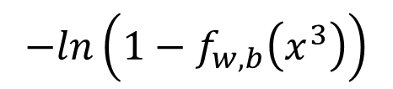








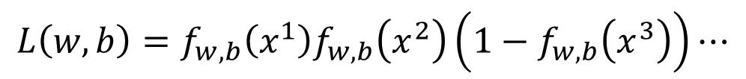









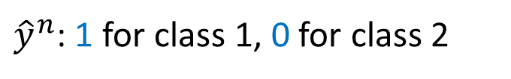


logistic
$$x^{1}$$
$$x^{2}$$
$$x^{3}$$
$$x^{1}$$
$$x^{2}$$
$$x^{3}$$
$$……$$
$$……$$
$$C_{1}$$
$$C_{1}$$
$$C_{2}$$
$${\hat{y}}^{1}=1$$
$${\hat{y}}^{2}=1$$
$${\hat{y}}^{3}=0$$
${\hat{y}}^{n}$: 1 for class 1, 0 for class 2
$$L\left(w,b\right)=f_{w,b}\left(x^{1}\right)f_{w,b}\left(x^{2}\right)\left(1−f_{w,b}\left(x^{3}\right)\right)⋯$$
$$w^{∗},b^{∗}=arg\max_{w,b}{L\left(w,b\right)}$$
=
$$w^{∗},b^{∗}=arg\min_{w,b}{−lnL\left(w,b\right)}$$
$$−lnL\left(w,b\right)$$
$$=−lnf_{w,b}\left(x^{1}\right)$$
1
$$−\left[{\hat{y}}^{1}lnf\left(x^{1}\right)+\left(1−{\hat{y}}^{1}\right)ln\left(1−f\left(x^{1}\right)\right)\right]$$
0
$$−lnf_{w,b}\left(x^{2}\right)$$
1
$$−\left[{\hat{y}}^{2}lnf\left(x^{2}\right)+\left(1−{\hat{y}}^{2}\right)ln\left(1−f\left(x^{2}\right)\right)\right]$$
0
$$−ln\left(1−f_{w,b}\left(x^{3}\right)\right)$$
$$−\left[{\hat{y}}^{3}lnf\left(x^{3}\right)+\left(1−{\hat{y}}^{3}\right)ln\left(1−f\left(x^{3}\right)\right)\right]$$
0
1
……

Slide 8


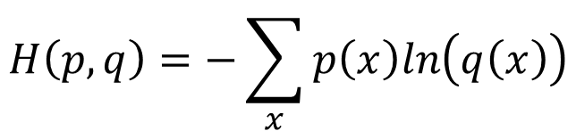
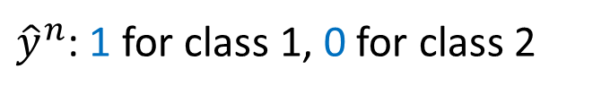

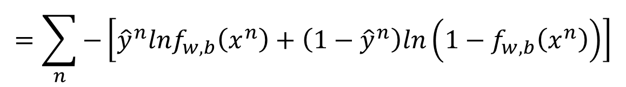

logistic
$$L\left(w,b\right)=f_{w,b}\left(x^{1}\right)f_{w,b}\left(x^{2}\right)\left(1−f_{w,b}\left(x^{3}\right)\right)⋯f_{w,b}\left(x^{N}\right)$$
$$−lnL\left(w,b\right)=−\left[lnf_{w,b}\left(x^{1}\right)+lnf_{w,b}\left(x^{2}\right)+ln\left(1−f_{w,b}\left(x^{3}\right)\right)⋯\right]$$
${\hat{y}}^{n}$: 1 for class 1, 0 for class 2
$$=\sum_{n}{−\left[{\hat{y}}^{n}lnf_{w,b}\left(x^{n}\right)+\left(1−{\hat{y}}^{n}\right)ln\left(1−f_{w,b}\left(x^{n}\right)\right)\right]}$$
Cross entropy between two Bernoulli distribution
Distribution p:
Distribution q:
$$p\left(x=1\right)={\hat{y}}^{n}$$
cross entropy
$$q\left(x=1\right)=f\left(x^{n}\right)$$
$$p\left(x=0\right)={1−\hat{y}}^{n}$$
$$q\left(x=0\right)=1−f\left(x^{n}\right)$$
$$H\left(p,q\right)=−\sum_{x}{p\left(x\right)ln\left(q\left(x\right)\right)}$$

Slide 9
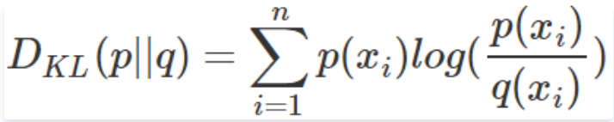

附
相对熵——KL散度
衡量两个分布的距离
假设p(x)为真实分布，q(x)为非真实
KL散度大于等于0
最小化KL散度，使得P(x)和q(x)尽可能相同
$\sum_{i=1}^{n}{p\left(x_{i}\right)\log{p(x_{i})}}−\sum_{i=1}^{n}{p\left(x_{i}\right)\log{q(x_{i})}}$

Slide 10

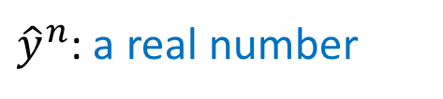
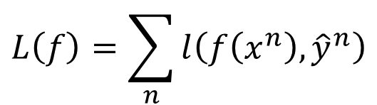
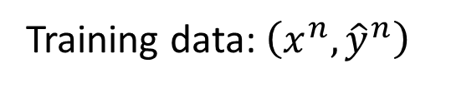
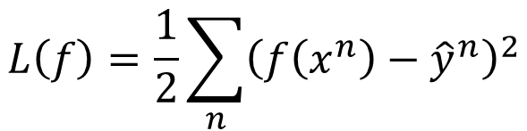
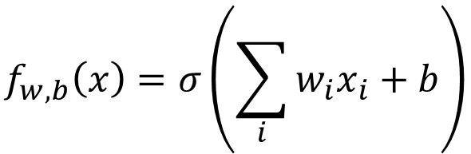
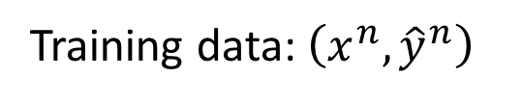
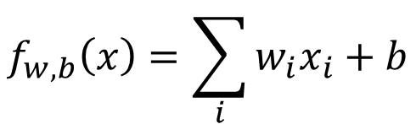
Logistic
Logistic Regression
Linear Regression
$$f_{w,b}\left(x\right)=σ\left(\sum_{i}{w_{i}x_{i}}+b\right)$$
$$f_{w,b}\left(x\right)=\sum_{i}{w_{i}x_{i}}+b$$
Step 1:
Output: between 0 and 1
Output: any value
Training data: $\left(x^{n},{\hat{y}}^{n}\right)$
Training data: $\left(x^{n},{\hat{y}}^{n}\right)$
Step 2:
${\hat{y}}^{n}$: 1 for class 1, 0 for class 2
${\hat{y}}^{n}$: a real number
$$L\left(f\right)=\sum_{n}{l\left(f\left(x^{n}\right),{\hat{y}}^{n}\right)}$$
$$L\left(f\right)=\frac{1}{2}\sum_{n}{{\left(f\left(x^{n}\right)−{\hat{y}}^{n}\right)}^{2}}$$
Cross entropy:
$$l\left(f\left(x^{n}\right),{\hat{y}}^{n}\right)=−\left[{\hat{y}}^{n}lnf\left(x^{n}\right)+\left(1−{\hat{y}}^{n}\right)ln\left(1−f\left(x^{n}\right)\right)\right]$$

Slide 11








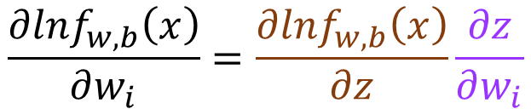

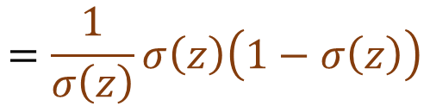
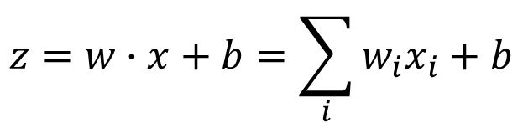
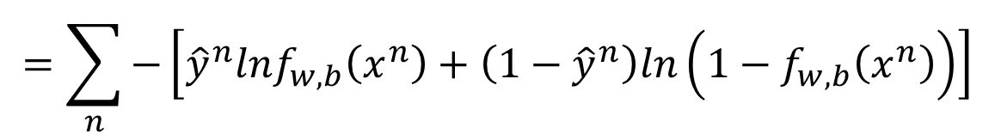
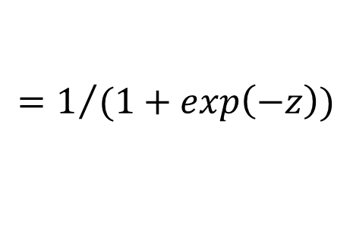

Logistic
$$\left(1−f_{w,b}\left(x^{n}\right)\right)x_{i}^{n}$$
$$=\sum_{n}{−\left[{\hat{y}}^{n}lnf_{w,b}\left(x^{n}\right)+\left(1−{\hat{y}}^{n}\right)ln\left(1−f_{w,b}\left(x^{n}\right)\right)\right]}$$
$$−lnL\left(w,b\right)$$
$$∂w_{i}$$
$$∂w_{i}$$
$$∂w_{i}$$
$$\frac{∂lnf_{w,b}\left(x\right)}{∂w_{i}}=\frac{∂lnf_{w,b}\left(x\right)}{∂z}\frac{∂z}{∂w_{i}}$$
$$\frac{∂z}{∂w_{i}}=x_{i}$$
$$\frac{∂lnσ\left(z\right)}{∂z}$$
$$=\frac{1}{σ\left(z\right)}\frac{∂σ\left(z\right)}{∂z}$$
$$=\frac{1}{σ\left(z\right)}σ\left(z\right)\left(1−σ\left(z\right)\right)$$
$$f_{w,b}\left(x\right)$$
$$=σ\left(z\right)$$
$$z=w∙x+b=\sum_{i}{w_{i}x_{i}}+b$$
$$=1/{(1+exp\left(−z\right))}$$

Slide 12






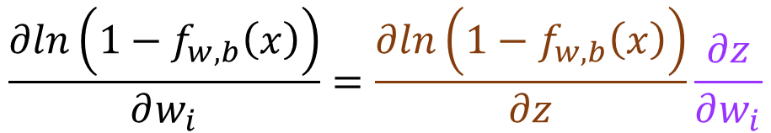
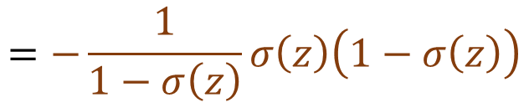
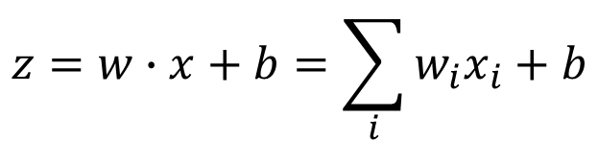
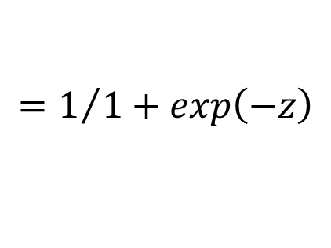
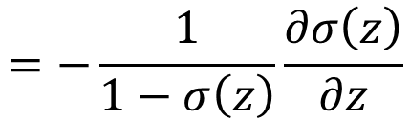
Logistic
$$\left(1−f_{w,b}\left(x^{n}\right)\right)x_{i}^{n}$$
$$−f_{w,b}\left(x^{n}\right)x_{i}^{n}$$
$$=\sum_{n}{−\left[{\hat{y}}^{n}lnf_{w,b}\left(x^{n}\right)+\left(1−{\hat{y}}^{n}\right)ln\left(1−f_{w,b}\left(x^{n}\right)\right)\right]}$$
$$−lnL\left(w,b\right)$$
$$∂w_{i}$$
$$∂w_{i}$$
$$∂w_{i}$$
$$\frac{∂ln\left(1−f_{w,b}\left(x\right)\right)}{∂w_{i}}=\frac{∂ln\left(1−f_{w,b}\left(x\right)\right)}{∂z}\frac{∂z}{∂w_{i}}$$
$$\frac{∂z}{∂w_{i}}=x_{i}$$
$$\frac{∂ln\left(1−σ\left(z\right)\right)}{∂z}$$
$$=−\frac{1}{1−σ\left(z\right)}\frac{∂σ\left(z\right)}{∂z}$$
$$=−\frac{1}{1−σ\left(z\right)}σ\left(z\right)\left(1−σ\left(z\right)\right)$$
$$f_{w,b}\left(x\right)$$
$$=σ\left(z\right)$$
$$z=w∙x+b=\sum_{i}{w_{i}x_{i}}+b$$
$$=1/{1+exp\left(−z\right)}$$

Slide 13
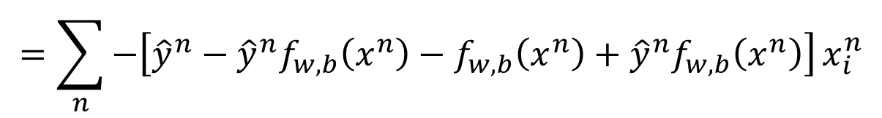
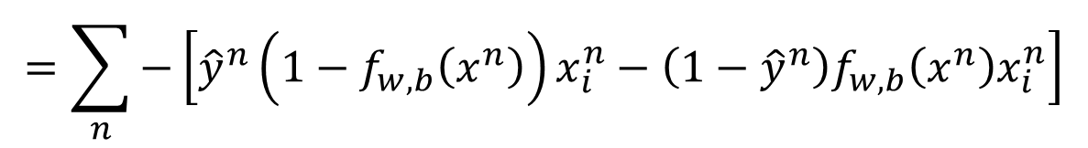

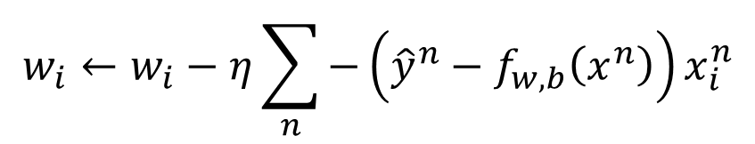
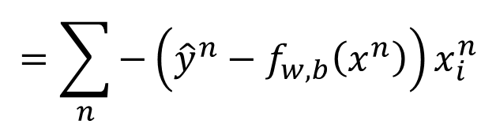
Logistic
$$\left(1−f_{w,b}\left(x^{n}\right)\right)x_{i}^{n}$$
$$−f_{w,b}\left(x^{n}\right)x_{i}^{n}$$
$$=\sum_{n}{−\left[{\hat{y}}^{n}lnf_{w,b}\left(x^{n}\right)+\left(1−{\hat{y}}^{n}\right)ln\left(1−f_{w,b}\left(x^{n}\right)\right)\right]}$$
$$−lnL\left(w,b\right)$$
$$∂w_{i}$$
$$∂w_{i}$$
$$∂w_{i}$$
$$=\sum_{n}{−\left[{\hat{y}}^{n}\left(1−f_{w,b}\left(x^{n}\right)\right)x_{i}^{n}−\left(1−{\hat{y}}^{n}\right)f_{w,b}\left(x^{n}\right)x_{i}^{n}\right]}$$
$$=\sum_{n}{−\left[{\hat{y}}^{n}−{\hat{y}}^{n}f_{w,b}\left(x^{n}\right)−f_{w,b}\left(x^{n}\right)+{\hat{y}}^{n}f_{w,b}\left(x^{n}\right)\right]}x_{i}^{n}$$
$$=\sum_{n}{−\left({\hat{y}}^{n}−f_{w,b}\left(x^{n}\right)\right)x_{i}^{n}}$$
Larger difference, larger update
$$w_{i}←w_{i}−η\sum_{n}{−\left({\hat{y}}^{n}−f_{w,b}\left(x^{n}\right)\right)x_{i}^{n}}$$

Slide 14
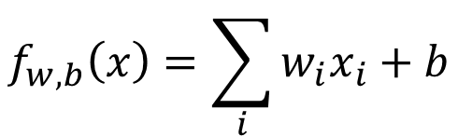

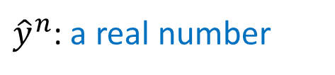
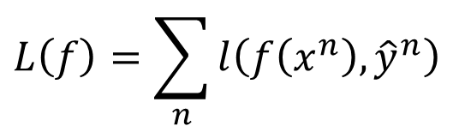
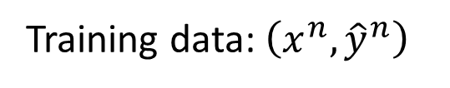
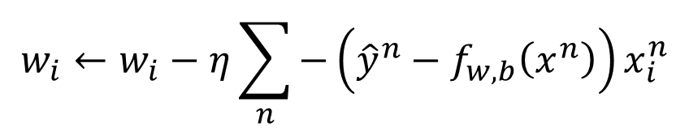
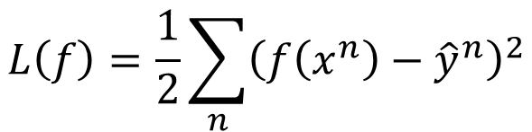
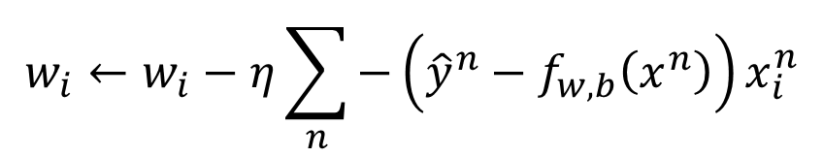
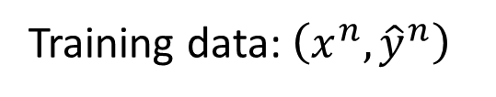
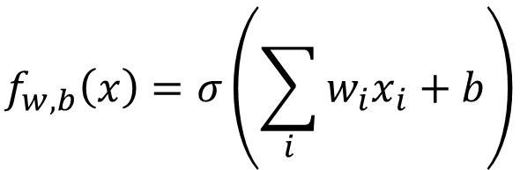
Logistic
Logistic Regression
Linear Regression
$$f_{w,b}\left(x\right)=σ\left(\sum_{i}{w_{i}x_{i}}+b\right)$$
$$f_{w,b}\left(x\right)=\sum_{i}{w_{i}x_{i}}+b$$
Step 1:
Output: between 0 and 1
Output: any value
Training data: $\left(x^{n},{\hat{y}}^{n}\right)$
Training data: $\left(x^{n},{\hat{y}}^{n}\right)$
Step 2:
${\hat{y}}^{n}$: 1 for class 1, 0 for class 2
${\hat{y}}^{n}$: a real number
$$L\left(f\right)=\sum_{n}{l\left(f\left(x^{n}\right),{\hat{y}}^{n}\right)}$$
$$L\left(f\right)=\frac{1}{2}\sum_{n}{{\left(f\left(x^{n}\right)−{\hat{y}}^{n}\right)}^{2}}$$
$$w_{i}←w_{i}−η\sum_{n}{−\left({\hat{y}}^{n}−f_{w,b}\left(x^{n}\right)\right)x_{i}^{n}}$$
Logistic regression:
Step 3:
$$w_{i}←w_{i}−η\sum_{n}{−\left({\hat{y}}^{n}−f_{w,b}\left(x^{n}\right)\right)x_{i}^{n}}$$
Linear regression:

Slide 15
应用实例
问答系统：候选答案排序模块
<question >输卵管积水的原因？
< answer 1>输卵管炎。Label=1
< answer 2>残角子宫。 Label=0
< answer 3>输卵管细长。 Label=0
<question >感冒了怎么办？
< answer 1>卧床休息，多喝水。0.65
< answer 2>感冒是病毒、细菌引起的。0.2
< answer 3>感冒吃点双黄连。 0.9

Slide 16

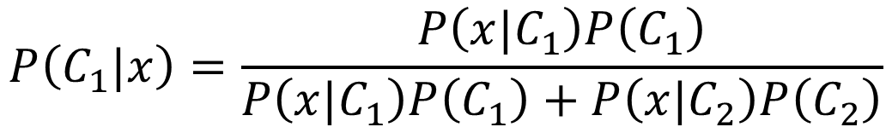

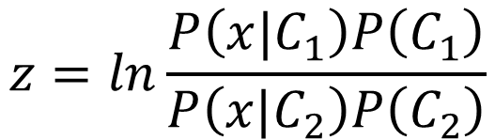

延伸
另一角度
$$P\left(C_{1}|x\right)=\frac{P\left(x|C_{1}\right)P\left(C_{1}\right)}{P\left(x|C_{1}\right)P\left(C_{1}\right)+P\left(x|C_{2}\right)P\left(C_{2}\right)}$$
$$=\frac{1}{1+\frac{P\left(x|C_{2}\right)P\left(C_{2}\right)}{P\left(x|C_{1}\right)P\left(C_{1}\right)}}$$
$$=\frac{1}{1+exp\left(−z\right)}$$
$$=σ\left(z\right)$$
Sigmoid function
$$z=ln\frac{P\left(x|C_{1}\right)P\left(C_{1}\right)}{P\left(x|C_{2}\right)P\left(C_{2}\right)}$$

Slide 17








延伸
$$z=ln\frac{P\left(x|C_{1}\right)P\left(C_{1}\right)}{P\left(x|C_{2}\right)P\left(C_{2}\right)}$$
$$P\left(C_{1}|x\right)$$
$$=σ\left(z\right)$$
sigmoid
$$\frac{\frac{N_{1}}{N_{1}+N_{2}}}{\frac{N_{2}}{N_{1}+N_{2}}}$$
$$z=ln\frac{P\left(x|C_{1}\right)}{P\left(x|C_{2}\right)}+ln\frac{P\left(C_{1}\right)}{P\left(C_{2}\right)}$$
$$=\frac{N_{1}}{N_{2}}$$
$$P\left(x|C_{1}\right)=\frac{1}{{\left(2π\right)}^{D/2}}\frac{1}{{\left|Σ^{1}\right|}^{1/2}}exp\left\{−\frac{1}{2}{\left(x−μ^{1}\right)}^{T}{\left(Σ^{1}\right)}^{−1}\left(x−μ^{1}\right)\right\}$$
$$P\left(x|C_{2}\right)=\frac{1}{{\left(2π\right)}^{D/2}}\frac{1}{{\left|Σ^{2}\right|}^{1/2}}exp\left\{−\frac{1}{2}{\left(x−μ^{2}\right)}^{T}{\left(Σ^{2}\right)}^{−1}\left(x−μ^{2}\right)\right\}$$

Slide 18






延伸
$$z=ln\frac{P\left(x|C_{1}\right)}{P\left(x|C_{2}\right)}+ln\frac{P\left(C_{1}\right)}{P\left(C_{2}\right)}$$
$$=\frac{N_{1}}{N_{2}}$$
$$P\left(x|C_{1}\right)=\frac{1}{{\left(2π\right)}^{D/2}}\frac{1}{{\left|Σ^{1}\right|}^{1/2}}exp\left\{−\frac{1}{2}{\left(x−μ^{1}\right)}^{T}{\left(Σ^{1}\right)}^{−1}\left(x−μ^{1}\right)\right\}$$
$$P\left(x|C_{2}\right)=\frac{1}{{\left(2π\right)}^{D/2}}\frac{1}{{\left|Σ^{2}\right|}^{1/2}}exp\left\{−\frac{1}{2}{\left(x−μ^{2}\right)}^{T}{\left(Σ^{2}\right)}^{−1}\left(x−μ^{2}\right)\right\}$$
$$ln\frac{\frac{1}{{\left(2π\right)}^{D/2}}\frac{1}{{\left|Σ^{1}\right|}^{1/2}}exp\left\{−\frac{1}{2}{\left(x−μ^{1}\right)}^{T}{\left(Σ^{1}\right)}^{−1}\left(x−μ^{1}\right)\right\}}{\frac{1}{{\left(2π\right)}^{D/2}}\frac{1}{{\left|Σ^{2}\right|}^{1/2}}exp\left\{−\frac{1}{2}{\left(x−μ^{2}\right)}^{T}{\left(Σ^{2}\right)}^{−1}\left(x−μ^{2}\right)\right\}}$$
$$=ln\frac{{\left|Σ^{2}\right|}^{1/2}}{{\left|Σ^{1}\right|}^{1/2}}exp\left\{−\frac{1}{2}\left[{\left(x−μ^{1}\right)}^{T}{\left(Σ^{1}\right)}^{−1}\left(x−μ^{1}\right)−{\left(x−μ^{2}\right)}^{T}{\left(Σ^{2}\right)}^{−1}\left(x−μ^{2}\right)\right]\right\}$$
$$=ln\frac{{\left|Σ^{2}\right|}^{1/2}}{{\left|Σ^{1}\right|}^{1/2}}−\frac{1}{2}\left[{\left(x−μ^{1}\right)}^{T}{\left(Σ^{1}\right)}^{−1}\left(x−μ^{1}\right)−{\left(x−μ^{2}\right)}^{T}{\left(Σ^{2}\right)}^{−1}\left(x−μ^{2}\right)\right]$$

Slide 19








延伸
$$z=ln\frac{P\left(x|C_{1}\right)}{P\left(x|C_{2}\right)}+ln\frac{P\left(C_{1}\right)}{P\left(C_{2}\right)}$$
$$=\frac{N_{1}}{N_{2}}$$
$$=ln\frac{{\left|Σ^{2}\right|}^{1/2}}{{\left|Σ^{1}\right|}^{1/2}}−\frac{1}{2}\left[{\left(x−μ^{1}\right)}^{T}{\left(Σ^{1}\right)}^{−1}\left(x−μ^{1}\right)−{\left(x−μ^{2}\right)}^{T}{\left(Σ^{2}\right)}^{−1}\left(x−μ^{2}\right)\right]$$
$${\left(x−μ^{1}\right)}^{T}{\left(Σ^{1}\right)}^{−1}\left(x−μ^{1}\right)$$
$=x^{T}{\left(Σ^{1}\right)}^{−1}x−x^{T}{\left(Σ^{1}\right)}^{−1}μ^{1}−{\left(μ^{1}\right)}^{T}{\left(Σ^{1}\right)}^{−1}x$ $+{\left(μ^{1}\right)}^{T}{\left(Σ^{1}\right)}^{−1}μ^{1}$
$$=x^{T}{\left(Σ^{1}\right)}^{−1}x−2{\left(μ^{1}\right)}^{T}{\left(Σ^{1}\right)}^{−1}x+{\left(μ^{1}\right)}^{T}{\left(Σ^{1}\right)}^{−1}μ^{1}$$
$${\left(x−μ^{2}\right)}^{T}{\left(Σ^{2}\right)}^{−1}\left(x−μ^{2}\right)$$
$$=x^{T}{\left(Σ^{2}\right)}^{−1}x−2{\left(μ^{2}\right)}^{T}{\left(Σ^{2}\right)}^{−1}x+{\left(μ^{2}\right)}^{T}{\left(Σ^{2}\right)}^{−1}μ^{2}$$
$$z=ln\frac{{\left|Σ^{2}\right|}^{1/2}}{{\left|Σ^{1}\right|}^{1/2}}$$
$$−\frac{1}{2}x^{T}{\left(Σ^{1}\right)}^{−1}x+{\left(μ^{1}\right)}^{T}{\left(Σ^{1}\right)}^{−1}x−\frac{1}{2}{\left(μ^{1}\right)}^{T}{\left(Σ^{1}\right)}^{−1}μ^{1}$$
$$+\frac{1}{2}x^{T}{\left(Σ^{2}\right)}^{−1}x−{\left(μ^{2}\right)}^{T}{\left(Σ^{2}\right)}^{−1}x+\frac{1}{2}{\left(μ^{2}\right)}^{T}{\left(Σ^{2}\right)}^{−1}μ^{2}$$
$$+ln\frac{N_{1}}{N_{2}}$$

Slide 20









延伸
生成模型角度
$$P\left(C_{1}|x\right)$$
$$=σ\left(z\right)$$
$$z=ln\frac{{\left|Σ^{2}\right|}^{1/2}}{{\left|Σ^{1}\right|}^{1/2}}$$
$$−\frac{1}{2}x^{T}{\left(Σ^{1}\right)}^{−1}x+{\left(μ^{1}\right)}^{T}{\left(Σ^{1}\right)}^{−1}x−\frac{1}{2}{\left(μ^{1}\right)}^{T}{\left(Σ^{1}\right)}^{−1}μ^{1}$$
$$+\frac{1}{2}x^{T}{\left(Σ^{2}\right)}^{−1}x−{\left(μ^{2}\right)}^{T}{\left(Σ^{2}\right)}^{−1}x+\frac{1}{2}{\left(μ^{2}\right)}^{T}{\left(Σ^{2}\right)}^{−1}μ^{2}$$
$$+ln\frac{N_{1}}{N_{2}}$$
$$Σ_{1}=Σ_{2}=Σ$$
$$z={\left(μ^{1}−μ^{2}\right)}^{T}Σ^{−1}x−\frac{1}{2}{\left(μ^{1}\right)}^{T}Σ^{−1}μ^{1}+\frac{1}{2}{\left(μ^{2}\right)}^{T}Σ^{−1}μ^{2}+ln\frac{N_{1}}{N_{2}}$$
$$w^{T}$$
$$b$$

Slide 21

The advantages of Generative Model
生成给出的是联合分布$P(X,Y)$，除了联合分布，还可以给与其它信息，比如边缘分布$p(x)$等，如果一个样本的边缘分布很小，可以做outlier detection
速度快，适合样本数量较多的时候，更快收敛到真是模型
能够处理隐变量情况，比如高斯混混模型
朴素贝叶斯，隐马尔科夫，混合高斯模型

Slide 22

The advantages of Discriminative Model
需要的样本数量少于生成模型
准确率往往较高
直接学习，不需要求解类别条件概率$p(c|x)$，所以允许我们对输入进行抽象（比如降维、构造等等），从而简化学习
感知机，K近邻，决策树，SVM，逻辑回归等等

Slide 23







多分类情况
C₁:
$$z_{1}=w^{1}∙x+b_{1}$$
Probability:
$1>y_{i}>0$
$\sum_{i}{y_{i}=1}$
$$w^{1},b_{1}$$
C₂:
$$w^{2},b_{2}$$
$$z_{2}=w^{2}∙x+b_{2}$$
C₃:
$$w^{3},b_{3}$$
$$z_{3}=w^{3}∙x+b_{3}$$
Softmax
3
20
0.88
1
2.7
0.12
-3
0.05
≈0

Slide 24


















多分类情况
$$z_{1}=w^{1}∙x+b_{1}$$
Cross Entropy
$$x$$
$$z_{2}=w^{2}\text{∙}x+b_{2}$$
Softmax
$$−\sum_{i=1}^{3}{{\hat{y}}_{i}lny_{i}}$$
$$z_{3}=w^{3}\text{∙}x+b_{3}$$
target
$$L=\sum_{i}{{\hat{y}}_{i}}lny_{i}$$
If x $∈$ class 1
If x $∈$ class 2
If x $∈$ class 3
$$\left[\begin{aligned}1 \\ 0 \\ 0\end{aligned}\right]$$
$$\left[\begin{aligned}0 \\ 1 \\ 0\end{aligned}\right]$$
$$\left[\begin{aligned}0 \\ 0 \\ 1\end{aligned}\right]$$
$$\hat{y}=$$
$$\hat{y}=$$
$$\hat{y}=$$
$$−lny_{1}$$
$$−lny_{2}$$
$$−lny_{3}$$

Slide 25
作业
基于上次分类的数据集，添加逻辑回归方法对比
提交截止时间6月7日
报告里面包含的算法：
SVM
KNN
任一聚类算法
逻辑回归

Slide 26
目录
CONTENTS
01
逻辑回归
02
最大熵

Slide 27

熵
熵
表示随机变量不确定性的度量。熵越大，随机变量的不确定性就越大
设X是一个取有限个值得离散随机变量，其概率分布为
$$P\left(X=x_{i}\right)=p_{i}$$
则随机变量X得熵定义为$H\left(X\right)=−\sum_{i=1}^{n}{p_{i}logp_{i}}$
$0≤H(X)≤log|X|$
第一个等号在X为确定值的时候成立
第二个等号在X均匀分布的时候成立

Slide 28

最大熵
$0≤H(X)≤log|X|$
当X均匀分布的时候，熵最大
在已知条件下，熵最大的事物，最可能接近它的真实状态
在无外力的作用下，事物总朝着最混乱的方向发展
事物总是在约束下争取最大的自由权
最大熵原理

Slide 29



最大熵
最大熵统计建模时以最大熵理论为基础的一种选择模型的方法，即从符合条件的分布中选择熵最大的分布作为最优的分布
假设随机变量X有5个取值{A,B,C,D,E},估计各个值的概率。
解：满足
等概率估计：
加入一些先验：
P(A)+P(B)+P(C)+P(D)+P(E)=1

Slide 30

最大熵
问题描述：设最终输出值构成的语言学类别有限集为Y，对于每个y∈Y，其生成均受上下文信息x的影响和约束。已知与y有关的所有上下文信息组成的集合为X，则模型的目标是：给定上下文x∈X，计算输出为y∈Y的条件概率$p\left(y\right|x)$
一段文字：$x_{1}x_{2}⋯x_{n}$（n个词）
标注其中的某个词的词性$y_{1}y_{2}⋯y_{n}$

Slide 31

最大熵
例子：标注“打”的词性，每个可能的词性为$p_{i}$
打：{动词，量词，介词}
第一个约束：p(动词)+p(量词)+p(介词) = 1
x：打周围的词组成
y: 词性
Notes:
打球
一打
打哪里来（介词）

Slide 32

最大熵
（1）模型输入：从人工标注的训练数据中抽取的训练样本集$T=\left\{\left(x_{1},y_{1}\right),\left(x_{2},y_{2}\right),⋯,\left(x_{n},y_{n}\right)\right\}$， $(x_{i},y_{i})$表示在语料库中出现$y_{i}$时其上下文信息为$x_{i}$。
（2）从训练样例中得到经验概率分布：其中$Count(x,y)$是$(x,y)$在语料中出现的次数， $N$为总词数。则
$$\tilde{p}\left(x,y\right)=\frac{1}{N}×Count(x,y)$$

Slide 33

最大熵
（3）特征$f$是指$x$与$y$之间存在的某种特定的关系，用二值函数表示：
$$f_{i}\left(x,y\right)=\left\{\begin{aligned}1，如果x\text{,}y满足某种条件 \\ 0，否则 \end{aligned}\right.$$
引入1个特征：
$$f_{i}\left(x,y\right)=\left\{\begin{aligned}1 如果y=量词并且x表示当前词的前一个词是“一” \\ 0 否则 \end{aligned}\right.$$

Slide 34

最大熵
（4）特征函数关于经验分布$\tilde{p}(x,y)$期望值是所有满足特征要求的的经验概率之和，即：
$$E_{\tilde{p}}\left(f\right)=\sum_{x,y}{\tilde{p}}(x,y)f(x,y)$$
（5）特征函数关于条件概率与经验分布的期望是特征在所学习的随机事件中的真实分布为：
$E_{p}(f)=\sum_{x,y}{\tilde{p}\left(x\right)p\left(y | x\right)f(x,y)}$

Slide 35

最大熵
（6）如果获得信息足够多，特征的经验概率与期望概率应该一致，即：
$$E_{\tilde{p}}\left(f\right)=E_{p}(f)$$
约束等式
$$\sum_{x,y}{\tilde{p}\left(x\right)p\left(y | x\right)f\left(x,y\right)=\sum_{x,y}{\tilde{p}\left(x,y\right)f(x,y)}}$$
Notes:
样本在训练集中的经验分布期望=在模型中p(x,y)的期望

Slide 36




最大熵
最大熵模型
满足约束条件：$E_{\tilde{p}}\left(f\right)=E_{p}(f)$
条件熵最大：
优化目标：

Slide 37



最大熵
拉格朗日乘子法
最优化原始问题 到 对偶问题：

Slide 38



最大熵
求最小化
$$\frac{∂L}{∂P(y|x)}$$
0

Slide 39






最大熵
已知：
$\frac{\sum_{y}{exp⁡(\sum_{i=1}^{n}{w_{i}f_{i}(x,y)})}}{exp⁡(1−w_{0})}=1$
$$exp⁡(1−w_{0})=\sum_{y}{exp⁡(\sum_{i=1}^{n}{w_{i}f_{i}(x,y)})}$$

Slide 40

最大熵
最终：
$\max_{w}{P_{w}\left(y | x\right)=\frac{1}{Z_{w}}\exp\left(\sum_{i=1}^{n}{w_{i}f_{i}(x,y)}\right)}$
其中： $Z_{w}=\sum_{y}{\exp{(\sum_{i=1}^{n}{w_{i}f_{i}(x,y)})}}$

